Slide 1
Тема 5. Упругие элементы машин
Упругие элементы машин
Вопросы, изложенные в лекции:
1) Упругие элементы. Назначение, классификация, область применения.
2) Винтовые пружины растяжения сжатия.
3) Торсионные валы.

Slide 2
Определения:
1) Упругие элементы − детали машин, работа которых основана на способности изменять свою форму под воздействием внешней нагрузки и восстанавливать ее в первоначальном виде после снятия этой нагрузки.
2) Пружины – упругие элементы, выполненные из металла и предназначенные для создания (восприятия) сосредоточенной силовой нагрузки.
3) Торсионы − упругие элементы, выполненные из металла (обычно в форме вала) и предназначенные для создания (восприятия) сосредоточенной моментной нагрузки.
4) Мембраны − упругие элементы, выполненные из металла и предназначенные для создания (восприятия) распределенной по их поверхности силовой нагрузки (давления).

Slide 3
Функции упругих элементов в машинах и механизмах:
1) создавать постоянно действующие усилия для силового замыкания кинематических пар (кулачковые механизмы, муфты фрикционные, кулачковые и др., стопоры, защелки и т.п.);
2) обеспечивать беззазорность в кинематических парах механизмов с целью повышения их кинематической точности (например, в составных зубчатых колесах приборов);
3) предохранять механизмы от разрушения под воздействием чрезмерных нагрузок при ударах и вибрациях (рессоры, пружины, амортизаторы);
4) накапливать энергию в процессе деформации под действием внешней нагрузки и отдавать ее при восстановлении исходной формы (часовая пружина в механических часах, боевая пружина стрелкового оружия);
5) Выполнять преобразование нагрузки в перемещение при использовании в качестве чувствительных элементов приборов (весоизмерительные приборы, приборы для измерения крутящего момента, давления, разрежения и т.п.)

Slide 4
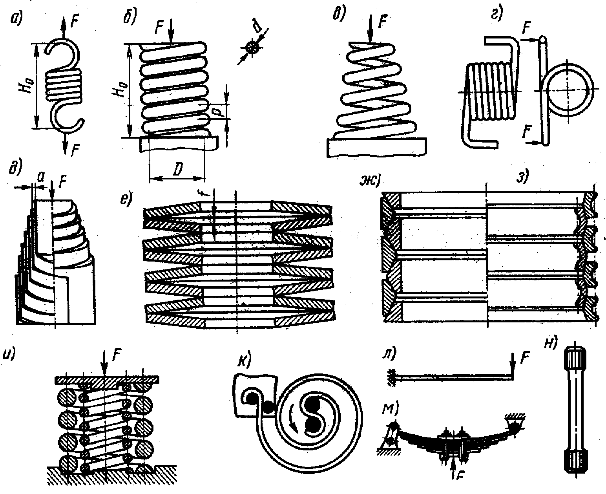
Рис. 17.1. Некоторые упругие элементы машин: винтовые пружины - а) растяжения, б) сжатия, в) коническая сжатия, г) кручения; д) телескопическая ленточная сжатия; е) наборная тарельчатая; ж, з) кольцевые; и) составная сжатия; к) спиральная; л) изгиба; м) рессора (наборная изгиба); н) торсионный валик.

Slide 5
Классификация упругих элементов:
1) По виду создаваемой (воспринимаемой) нагрузки: силовые (пружины, амортизаторы, демпферы) - воспринимают сосредоточенную силу; моментные (моментные пружины, торсионы) – сосредоточенный крутящий момент (пару сил); воспринимающие распределенную нагрузку (мембраны давления, сильфоны, трубки Бурдона и т.п.).
2) По виду материала, использованного для изготовления упругого элемента: металлические (стальные, стальные нержавеющие, бронзовые, латунные пружины, торсионы, мембраны, сильфоны, трубки Бурдона) и неметаллические, изготовленные из резин и пластмасс (демпферы и амортизаторы, мембраны).
3) По виду основных напряжений, возникающих в материале упругого элемента в процессе его деформации: растяжения-сжатия (стержни, проволоки), кручения (винтовые пружины, торсионы), изгиба (пружины изгиба, рессоры).
4) По форме связи нагрузки, действующей на упругий элемент, с его деформацией: линейные (график нагрузка-деформация представляет прямую линию) и нелинейные (график нагрузка-деформация непрямолинеен).
5) По конструктивной форме: пружины, цилиндрические винтовые, одно- и многожильные, конические винтовые, бочкообразные винтовые, тарельчатые, цилиндрические прорезные, спиральные (ленточные и круглые), плоские, рессоры (многослойные пружины изгиба), торсионы (пружинные валы), фигурные и т.п.
6) По способу изготовления: витые, точеные, штампованные, наборные и т.п.

Slide 6
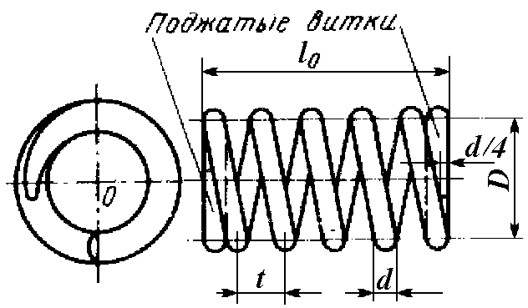
Винтовые пружины
растяжения-сжатия.
Цилиндрические пружины изготавливаются методом навивки проволоки на оправку. При диаметре проволоки до 8 мм навивка выполняется холодным способом, а при большем диаметре с предварительным подогревом заготовки до температуры пластичности
Рис. 17.2. Цилиндрическая пружина сжатия
металла.
Крайние (опорные) витки пружин сжатия (рис. 17.2.) обычно поджимаются и сошлифовываются, чтобы получить плоскую, перпендикулярную оси пружины, опорную поверхность, занимающую не менее 75 % круговой длины витка. После обрезки в нужный размер, подгибки и подшлифовки концевых витков пружины подвергаются стабилизирующему отжигу.
Наибольшее количество пружин изготавливают из высокоуглеродистых и легированных сталей с содержанием углерода 0,5…1,1%.

Slide 7
Модуль упругости пружинных сталей E = (2,1…2,2)⋅10⁵ МПа, модуль сдвига G = (7,6…8,2)⋅10⁴ МПа.
Для изготовления пружин, работающих в агрессивной среде, вызывающей коррозию углеродистых сталей, применяют нержавеющие стали или сплавы на основе меди (бронзы). Модуль упругости сплавов на медной основе E = (1,2…1,3)⋅10⁵ МПа, модуль сдвига G = (4,5…5,0)⋅10⁴ МПа.
Основные параметры цилиндрических винтовых пружин (рис. 17.2) −
1) геометрические (мм):
D₀ – средний диаметр навивки пружины;
d – диаметр проволоки (прутка);
t – шаг навивки;
l₀ – длина пружины в свободном состоянии;
2) конструктивные (величины безразмерные):
n – число рабочих витков;
n₁ – полное число витков (с учетом подогнутых опорных витков);
i = D₀ / d – индекс пружины, характеризующий кривизну ее витка.
3) силовые и упругие:
c − жесткость пружины, Н/мм;
c₁ − жесткость одного витка пружины, Н/мм;
F₁ − минимальная рабочая нагрузка, Н или кН;
F₂ − максимальная рабочая нагрузка, Н или кН;
F₃ − предельная нагрузка, Н или кН;
s (s₁, s₂, s₃)− величина деформации пружины под нагрузкой, мм;
s’(s’₁, s’₂, s’₃) − величина деформации одного витка под нагрузкой, мм.

Slide 8
Силовые и упругие характеристики пружины связаны соотношениями:
(17.1)
Цилиндрические винтовые пружины из холоднокатаной пружинной проволоки стандартизованы. В стандарте указываются: наружный диаметр пружины D_{Н}, диаметр проволоки d, предельная сила деформации F₃, предельная деформация одного витка s’₃, и жесткость одного витка c₁. Проектный расчет таких пружин выполняют методом подбора. Для определения всех параметров пружины в качестве исходных данных необходимы: максимальное и минимальное рабочие усилия F₂ и F₁ и одну из трех величин, характеризующих деформацию пружины – рабочий ход h, максимальную рабочую деформацию s₂, или жесткость c, а также размеры свободного пространства для установки пружины.
Обычно принимают F₁ = (0,1…0,5)⋅F₂ и F₃ = (1,1…1,6)⋅F₂. По величине предельной нагрузки F₃ подбирают пружину с подходящими диаметрами – наружным пружины D_{Н} и проволоки d. Для выбранной пружины, используя соотношения (17.1) и параметры деформации одного витка, указанные в стандарте, можно определить необходимые жесткость пружины и число рабочих витков:

Slide 9
(17.2)
Полученное число рабочих витков округляют до 0,5 витка при n ≤ 20 и до 1 витка при n > 20 и используя связь жесткости пружины с жесткостью одного витка, уточняют жесткость пружины. Поскольку крайние витки пружины сжатия подгибают и сошлифовывают, полное число витков увеличивают на 1,5…2 витка:
n₁ = n + (1,5…2). (17.3)
Длина пружины в сжатом состоянии (под действием силы F₃):
Длина пружины в свободном состоянии
Далее можно определить длину пружины при нагружении ее рабочими силами, предварительного сжатия F₁ и предельной рабочей F₂

Slide 10
Проектный расчет нестандартных пружин производится из условия прочности по напряжениям скручивания. Как известно, при кручении стержня напряжения в опасном сечении
где M_{кр} – крутящий момент, а W_{кр} – полярный момент сопротивления сечения витка пружины, навитой из проволоки диаметром d. Для учета неравномерности распределения напряжения по сечению витка из-за его кривизны в формулу вводится коэффициент k, зависящий от индекса пружины . При обычных углах подъема витка, лежащих в пределах 6…12° коэффициент k с достаточной для расчетов точностью можно вычислить по выражению
.
Из последних выражений получаем
или

Slide 11
При известных геометрических параметрах цилиндрической винтовой пружины ее жесткость можно вычислить по формуле
а величину деформации (осадки) пружины
При проектном расчете нестандартных пружин 2 последних выражения можно использовать для вычисления количества рабочих витков. Длина проволоки, необходимой для навивки пружины с заданными гео­метрическими параметрами, может быть определена по выражению
Или для углов подъема витка α = 6…9° с достаточной для практического применения точностью

Slide 12
Отношение длины пружины в свободном состоянии l₀ к ее среднему диаметру D называют индексом гибкости пружины (или просто гибкостью). Обозначим индекс гибкости λ, и по определению λ = l₀ / D. Обычно при λ ≤ 2,5 пружина сохраняет устойчивость до полного сжатия витков, если же λ > 2,5 возможна потеря устойчивости (возможен изгиб продольной оси пружины и выпучивание ее вбок). Поэтому для длинных пружин применяют либо направляющие стержни, либо направляющие гильзы, удерживающие пружину от выпучивания в сторону.
Таблица 17.2
Рекомендации по выбору допускаемых
напряжений при расчете пружин и торсионов
Характер нагрузки | Допускаемые напряжения кручения [τ]
Статическая | 0,6σ_{В}
Отнулевая | (0,45…0,5)σ_{В}
Знакопеременная или ударная | (0,25…0,3)σ_{В}

Slide 13
Торсионные валы предназначены для восприятия моментной нагрузки и поэтому устанавливаются так, чтобы исключить воздействие на них изгибающей нагрузки.
Торсионы находят самое широкое применение в БТВТ, в подвеске колёсных и гусеничных машин, в механизмах запирания люков и в других устройствах.
Конструкция торсионов может быть достаточно разнообразной:
моноторсион, выполняемый в форме монолитного или пустотелого валика; пучковый торсион, включающий несколько валиков, концы которых намертво заделаны в общие цапфы;
наборный пластинчатый торсион, в виде пакета листовых пластин, концевые части которых также заделываются в общую цапфу, и т.п.
Один конец торсиона закрепляется на неподвижной детали, например, на корпусе машины, другой – на поворотном элементе, например, на опорной части балансира катка гусеничной машины.
Далее речь будем вести о валиковых моноторсионах, изготавливаемых в форме круглых сплошных или трубчатых валиков.
Концы этих валиков обычно делаются толще основного рабочего диаметра, и на своей цилиндрической части снабжаются треугольными шлицами.

Slide 14
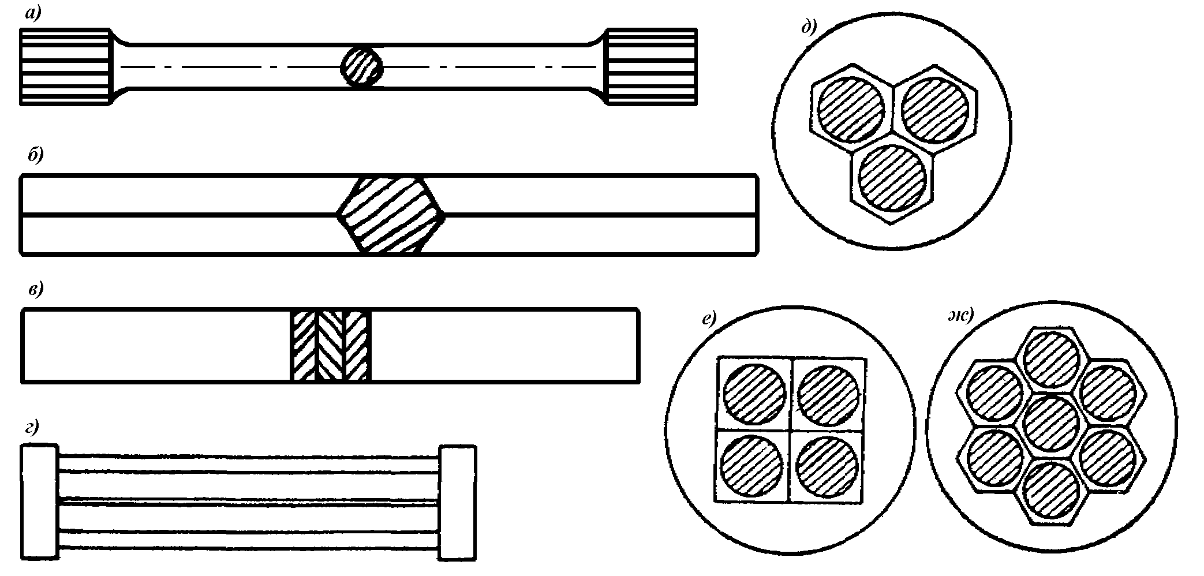
Рис. 17.3. Некоторые виды торсионов:
а, б − моноторсионы − а) цилиндрический; б) призматический;
в, г, д, е, ж − пучковые − в) наборный пластинчатый; г) многовальный, вид сбоку; д) трехвальный; е) четырехвальный; ж) семивальный.

Slide 15
Изготовливают торсионы из высококачественных легированных сталей, обладающих хорошими упругими и усталостными показателями, например, сталь 45ХН2МФА ГОСТ 4543-71. Часть торсиона, работающая на закручивание, подвергается улучшающей термической обработке, а после обточки шлифуется и полируется. С целью повышения усталостной прочности и выносливости поверхность рабочей части торсиона подвергается наклёпу дробеструйной обработкой (глубина слоя деформирования до 0,8 мм) или накаткой роликами (глубина слоя деформирования до 2,0 мм). Перед установкой в машину с целью повышения усталостной прочности и выносливости торсион подвергается заневоливанию, то есть его закручивают в сторону рабочей деформации до появления пластической деформации в поверхностном слое и выдерживают в закрученном виде в течение некоторого времени. После проведения заневоливания в поверхностном слое торсиона появляются остаточные напряжения направленные в сторону, противоположную рабочему закручиванию. Наличие этих напряжений способствует более равномерной загрузке материала по поперечному сечению торсиона, что эквивалентно повышению предела выносливости. Торсионы, подвергнутые заневоливанию в обязательном порядке маркируют с указанием допустимого направления закручивания на месте установки. Невыполнение этого условия ведет к быстрому разрушению торсиона.

Slide 16
Материал торсионного вала работает в чистом виде на кручение, следовательно для него справедливо условие прочности
,
и наружный диаметр D рабочей части полого торсиона можно подобрать по соотношению
; ( 17.15)
где β = d / D – относительная величина диаметра отверстия, выполненного по оси торсиона.
Удельный угол закручивания торсиона (угол поворота вокруг продольной оси одного конца вала относительно другого, отнесенный к длине рабочей части торсиона) определится равенством
а предельно допустимый угол закручивания для торсиона в целом будет
(17.17)

Slide 17
Таким образом, при проектном расчете (определении конструктивных размеров) торсиона его диаметр вычисляют исходя из предельного момента (формула 17.15), а длину - из предельного угла закручивания по выражению (17.17).

